Slide 1
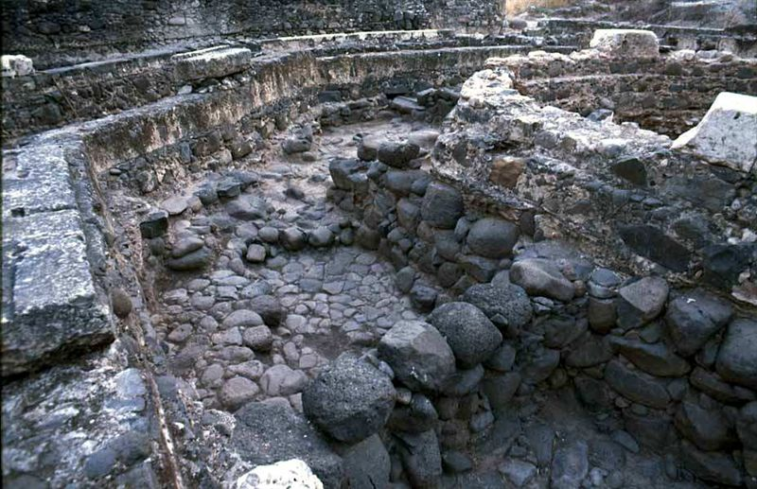
Gli antichi muri in ciottoli di basalto vennero rasati per la costruzione della chiesa ottagonale nel V secolo.
Gli antichi muri in basalto ennero rsati per la costruzione della chiea ottagonale del V SECOLO

Slide 2
Scavi nel villaggio di Cafarnao

Slide 3
Cafarnao, veduta aerea

Slide 4
Macina per la lavorazione delle olive, a Cafarnao

Slide 5
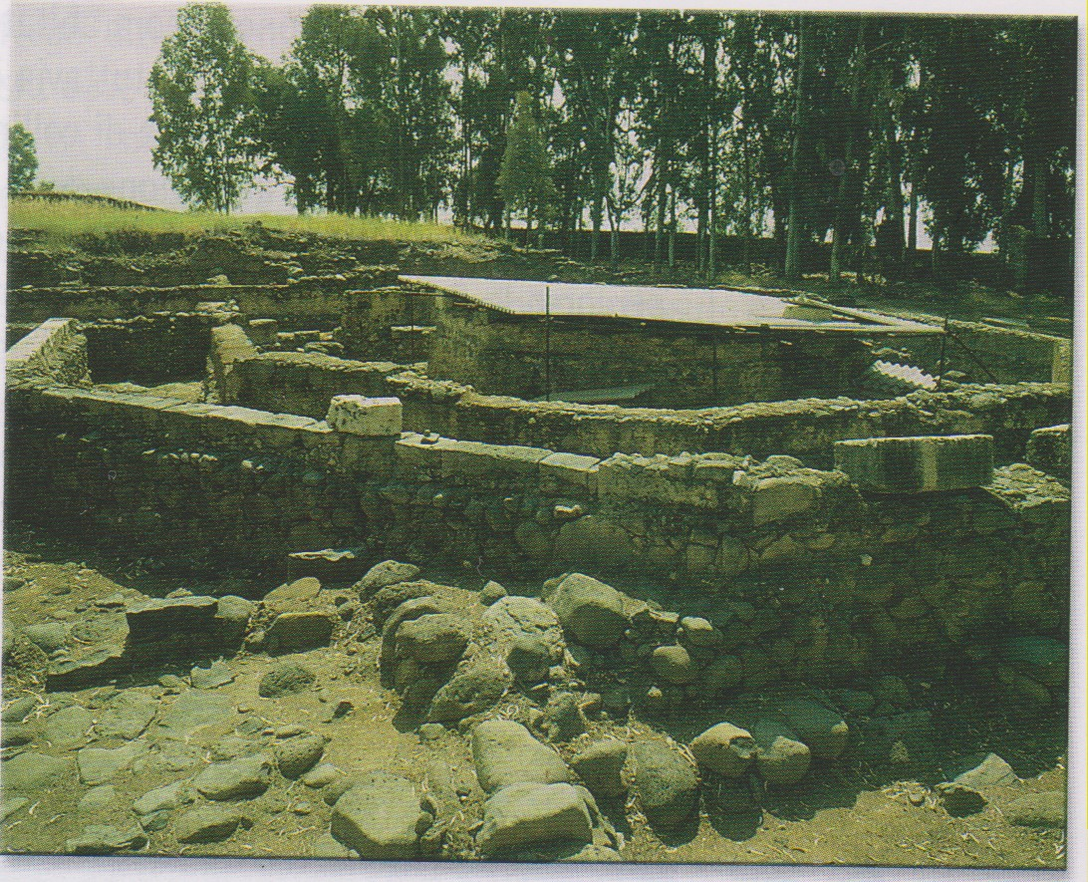
Tratti di mura bizantine sulla casa di S. Pietro a Cafarnao

Slide 6
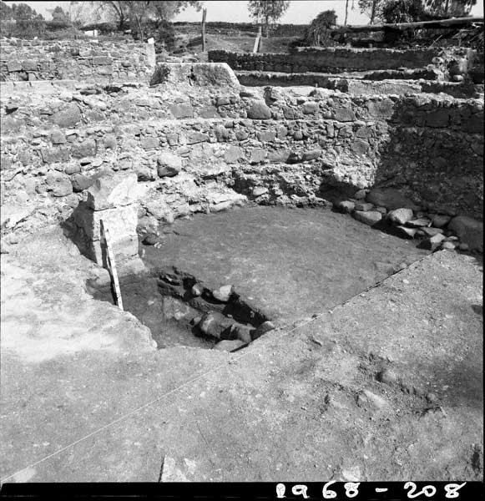
La sala fu scavata nell’autunno del 1968. Gli archeologi decisero di preservare prte della stratigrafia archeologica per analisi future
Eraaparte parte parte e a

Slide 7
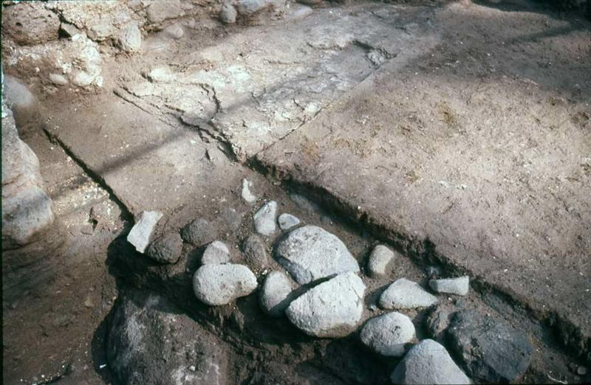
La casa di Pietro alla fine del I secolo: pavimenti realizzati in battuti di calce bianca, rifatti nel tempo almeno 6 volte.

Slide 8
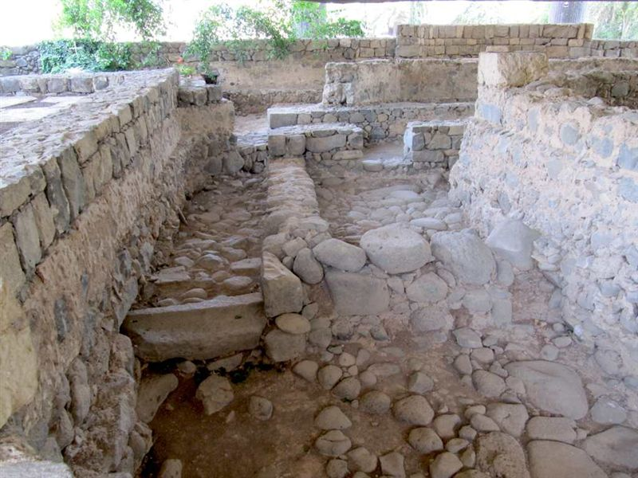
Soglia della porta d’ingrasso al cortile della casa di Pietro. Appartiene alle fasi originali dell’abitazione. Vangelo:» .. Non c’era più posto neanche davanti alla porta ...»

Slide 9
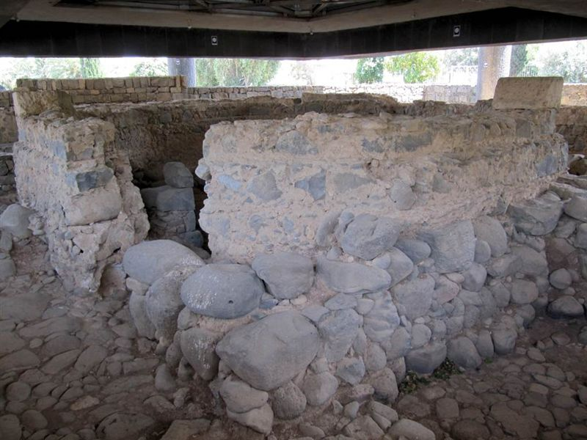
Le abitazioni erano costruite in blocchi della locale pietra di basalto nero, legate tra di loro con malta din terra. I pavimenti erano in ciottoli di basalto e terra battuta.

Slide 10
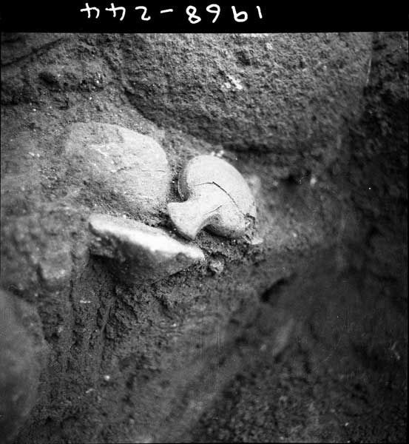
Tra gli strati del pavimento sono stati trovati frammenti di lucerne del I secolo che dovevano illuminare la stanza durante le assemblee.

Slide 11
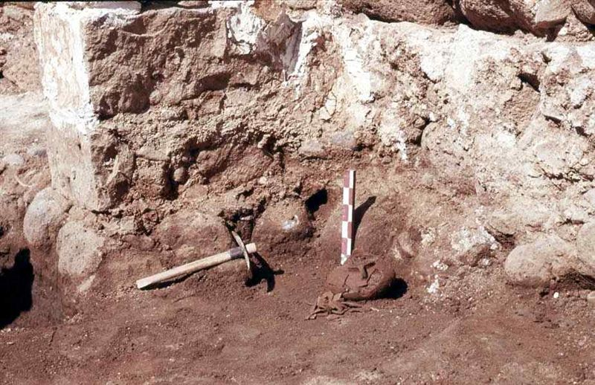
Pentola del I secolo dopo Cr. ritrovata nella sala venerata.

Slide 12
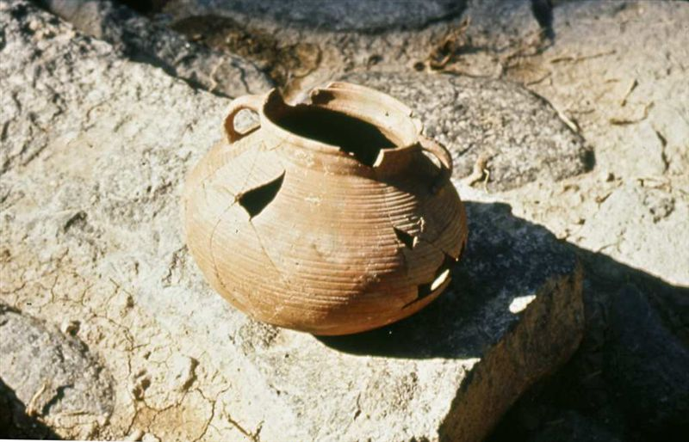
Pentola del I secolo dopo Cristo, ritrovata nella sala venerata

Slide 13
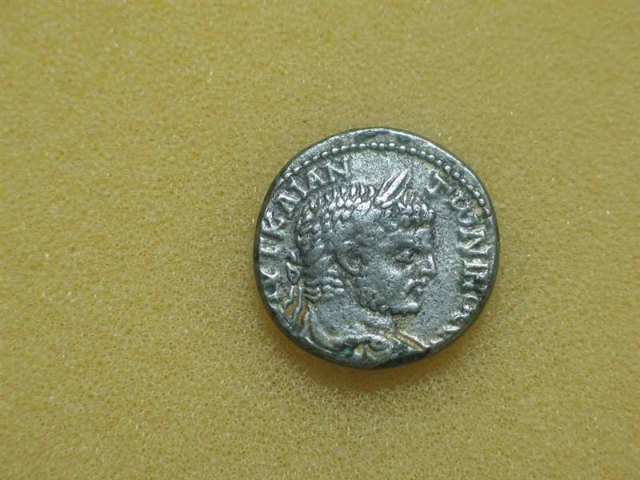
Tetradracma dell’imperatore Caligola, 215-217 trovata nella casa di Pietro

Slide 14
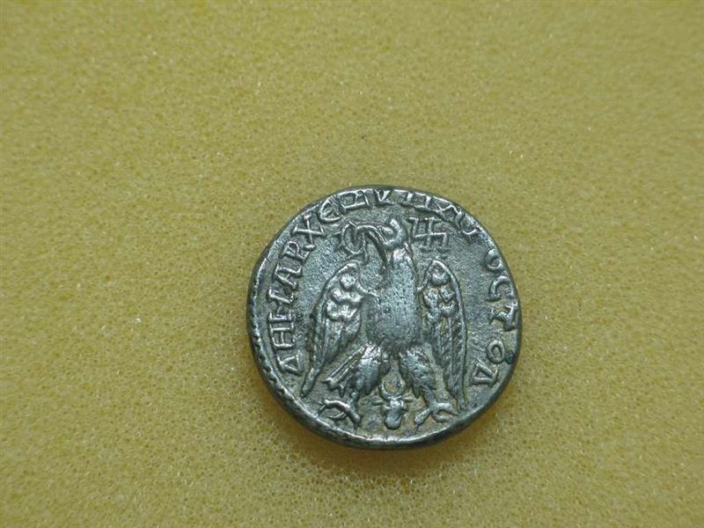
Tetradracma dell’imperatore Caligola, 215-217 trovata nella casa di Pietro

Slide 15
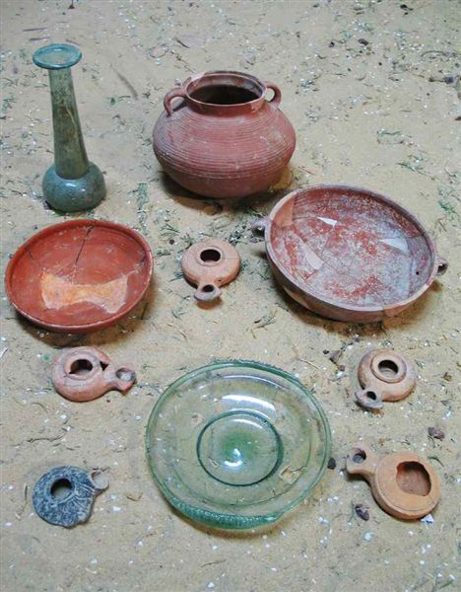
Ceramica e vetro del I secolo dopo Cr. ritrovati negli scavi di Cafarnao.

